Slide 1
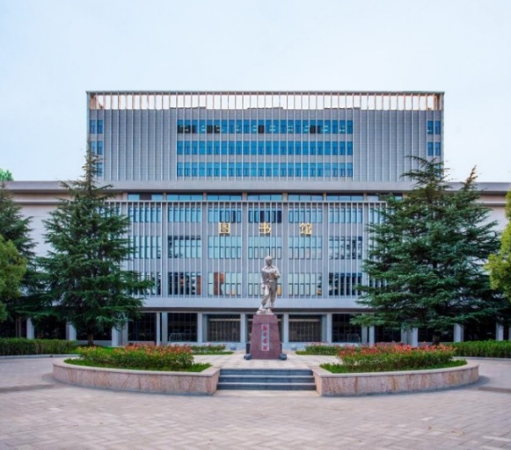



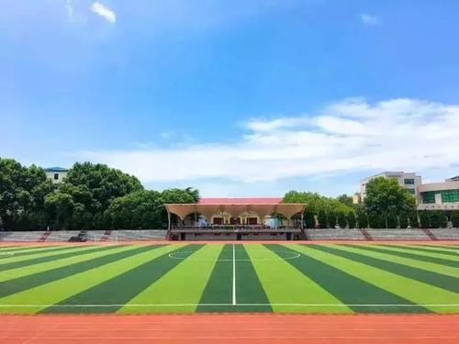

网络化过程控制系统
何王勇
498596345@qq.com
中国地质大学(武汉) 自动化学院
School of Automation, China University of Geosciences
Notes:
紧凑，25-26页。面向的是专家学者，CCC教育专题论坛
（1）目录索引去掉
（2）加曹老师信息
（3）没有页码

Slide 2

第七章 7.1 过程控制系统工程设计
1
控制系统设计的基本原则
2
控制系统设计的基本步骤
3
控制系统硬件配置
4
控制系统软件配置及编程语言
5
下位机软件设计规划
6
控制系统工程设计
7
控制系统询价、报价
Notes:
整体的结构，基本情况——
层级结构的记号统一

Slide 3
前言——工程设计的任务
工程素养
工科学生，既要有系统的理论知识，还要有工程方面的知识；具备一定工程素养。
2016年《华盛顿协议》正式成员，工程教育与国际工程教育标准靠拢。
工程设计
工程设计：是技术方案的工程表达，是采用国家或行业的标准的、规范的工程表示方法对技术方案的描述，是工程项目实施的依据。是为了实现生产过程的自动化，用图纸资料和文字资料的形式表达出全部的工作。
过程控制工程设计：是运用过程控制的知识，针对某生产工艺流程实施自控工程设计方案的具体体现；深刻体会到各专业课程所学知识的有机结合和综合应用的重要性
完成自控工程设计，既要掌握控制理论及控制工程的基本理论，又要熟悉自动化技术工具
（控制装置及检测仪表）的使用方法及型号、规格、价格等信息，而且要学习专业的有关工程实际知识，如项目概念及项目的运作方式、招标、投标、工程设计的程序和方法、仪表安装方式及常用设备材料的规格、型号等。
1
Notes:
突出本科生和研究生的比例

Slide 4
前言——工程设计的任务
工程项目实施阶段与过程
自控工程设计包括：可行性研究、项目报批、工程设计、工程实施、工程验收、开车试运行、总验收投产等几个环节。
要独立完成一项工程的自控设计，需懂得设计工作的程序。要用图纸、文字资料来表达设计意图，使别人能清楚地看懂设计图纸，并按图纸进行施工。就要熟悉相关设计规范，培养查阅设计资料的能力。几节课难以做到，需要边干边学。
例如：工艺技术、控制理论、自动化技术工具（新型过程控制系统）
工程项目的划分：
新建项目、技改项目、合作项目、配套项目，各参与方各自承担内容不同，工程设计内容不同。
项目的实施方：工程设计、施工、供货3大方面
1
Notes:
突出本科生和研究生的比例

Slide 5
1、控制系统设计的基本原则
控制系统是为了实现生产设备或生产过程的控制需求与工艺需要
最大限度地满足控制要求：充分发挥控制计算机的功能，最大限度满足被控对象控制要求
力求简单、经济、使用与维修方便：在满足控制要求前提下，要注意不断地降低工程成本
保证系统的安全可靠：保证控制系统能够长期安全、可靠、稳定运行，是设计系统重要原则
适应发展的需要：考虑到生产的发展和工艺的改进、选择控制主机类型、I/O点数等内容时
要留有裕量
1
Notes:
突出本科生和研究生的比例

Slide 6
2、控制系统设计的基本步骤
控制系统设计主要分为系统规划、硬件设计、
软件设计、系统调试以及技术文件编制五个阶段
系统规划：系统规划为设计第一步，内容包括确定控制系统
方案与总体设计两大部分
硬件设计：根据总体方案完成控制原理图、连接图、元件布
置图、接线图等基本图样设计工作
软件设计：控制系统的软件设计主要是编制用户程序、特殊
功能模块控制软件、确定CPU模块以及功能模块的设定参数等
系统调试：控制系统的现场调试是检查、优化控制系统硬件、
软件设计，提高系统可靠性的重要步骤
编制技术文件：在设备安全、可靠性得到确认后，
即可着手系统技术文件的编制，如修改控制原理图、接线图等。
2
Notes:
突出本科生和研究生的比例

Slide 7
2、控制系统设计的基本步骤
控制主机总体设计
控制计算机的选择，主要是确定计算机生产厂家与型号，对于分布式系统、远程I\O系统，需要考虑网络化通信的要求。
CPU性能：CPU性能主要涉及处理器“位数”、运算速度、用户存储器的容量 、编程能力、软件开发能力、通信能力等方面
I/O点数：控制计算机的输入/输出点数是控制主机的基本参数之一
功能模块的配套：选择控制计算机时应考虑到功能模块配套的可能性
通信能力：对于分布式控制系统、远程I/O控制系统，必须考虑控制系统计算机的通信功能
模块确定：确定控制计算机各组成部分的基本规格与参数，选择组成模块型号。
3
Notes:
突出本科生和研究生的比例

Slide 8
2、控制系统设计的基本步骤
工业防爆危险区的防爆等级
工业生产过程中，一些环境会存在不同程度危险性，危险区域的含义是对该地区实际危险可能性的量度。国际电工委员会对某些电子产品规定了防爆等级，分为六个等级。
Zone 0：连续或长期存在爆炸性气体
Zone 1：可能出现爆炸性气体环境（<1000小时/年）
Zone 2：极偶然出现爆炸性气体环境，并且为短时间存在（<10小时/年）
Zone20：连续或长期存在爆炸性粉尘
Zone21：可能出现爆炸性粉尘环境（<1000小时/年）
Zone22：极偶然出现爆炸性粉尘环境，并且为短时间存在（<10小时/年）
工业过程中，仪表设备必须根据危险区域的等级选择不低于该等级的防爆设备
4
Notes:
突出本科生和研究生的比例

Slide 9
3、控制系统的硬件配置
人机接口（操作站）
应用在现场机组就地操作和小规模控制计算机（200点数字量以下）系统上的人机界面有以下几种。
按钮面板：一般应用在固定的机电操作中，安装在机组上，具有系统操作面板的所有功能，附加功能不需要控制主机编程。
操作面板、触摸屏：一般应用在就地机组控制上，其防护等级为IP65，可直接安装在机组上。并可装载监控软件和编程数据，具有显示过程监控数据和操作过程变量，配方管理等功能。
便携式操作监视器：用于操作员的人机接口、故障查找、系统调试。具有监视控制器状态、启/停控制器、强制输出、参数修改等功能。
5
Notes:
突出本科生和研究生的比例

Slide 10
3、控制系统的硬件配置
人机接口（操作站）
一般大、中规模控制计算机由于其控制点数量多，且需要集中操作和管理，故根据需要应设置个人计算机（PC或工业PC）或小型机为主的操作站（以下简称操作站）
操作站应装有在标准操作系统下运行和编程的软件，应具有图形系统、报警信息系统、应用程序接口、变量存档、标准通信接口、报表系统和数据处理系统等。操作站主机的硬件和软件应具有高可靠性。
操作站应具备不同级别的操作权限和不同操作区域或数据集合的操作权限。
按操作区域来配置操作站，对重要的工段或关键设备，配置专用操作站。
按数字量I/O点数或者模拟量I/O点数来配置操作站数量。
6
Notes:
突出本科生和研究生的比例

Slide 11
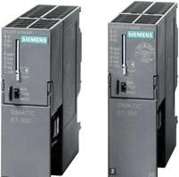
3、控制系统的硬件配置
中央处理器（CPU）
在选择中央处理器时，需要从以下6个方面考虑。
存储容量：需要根据I/O点数来选择。
通信网络：根据控制系统通讯网络的构成来选择CPU的
本机通信功能及其所支持的系统网络通信功能
控制容量（I/O能力）。数字量I/O和模拟量I/O的点数，
功能块种类、数量和功能，以及软件控制器（回路）的数量。
指令功能及软件：指令功能及软件应具备基本的操作指令，
如：计数、数据转换、比较等。
冗余功能
CPU的负荷要求：CPU的符合不宜小于50%，最高不应超过70%。
西门子S7-300CPU
7
Notes:
突出本科生和研究生的比例

Slide 12
3、控制系统的硬件配置
通信网络及过程接口
网络通信
中、大型控制主机系统应能支持多种现场总线和标准通信协议，
在需要时应能与工厂管理网连接。
控制主机的通信接口应包括串行和并行通信接口。
对于大、中型控制主机通信总线（包括接口设备和电缆）应1：1冗余配置
控制主机控制网以上级的网络通信速度应大于1Mb/s。通信总线符合不应超过60%~70%
过程接口关联设备的设置
当信号源来自或送至爆炸危险区域，且按照防爆要求采用本安防爆措施时，应在I/O接口的现场侧设置安全栅。
凡开关量接口的容量不能满足负载的要求或需将开关量隔离时，应设置继电器
变送器、安全栅、各类转换器和隔离器的参数必须与控制计算机相匹配
8
Notes:
突出本科生和研究生的比例

Slide 13

3、控制系统的硬件配置
编程终端及工程师站
编程终端
对于大、中型规模的PLC或DCS应选用制造厂商提供的编程软件包，编程终端应具有以下功能：
能同时用作操作站。
提供与个人计算机兼容的软件包
编制控制计算机的运行程序
编程可以在线运行也可以离线进行
能实现对控制计算机离线或在线调试
工程师站
根据控制计算机配置的需要配置工程师站
应用于全场规模或大型装置的控制计算机应配置工程师站
工程师站
9
Notes:
突出本科生和研究生的比例

Slide 14
3、控制系统的硬件配置
编程终端及工程师站
通信接口及应用计算机
对于大型装置和联合装置，可根据工厂管理的需要配置相应的网络接口。
控制计算机应具有连接常用其他控制系统的通信接口。
根据控制软件的需要配置应用计算机。
10
Notes:
突出本科生和研究生的比例

Slide 15
4、控制系统软件配置及编程语言
控制系统软件层次
当控制系统的数字处理技术与单元式组合仪表的分散化控制、集中化监视的体系结构相结合产生分布式控制系统时，软件就跟随硬件被分成控制层软件、监控软件和组态软件。
控制层软件：现场控制站中的控制层软件的最主要功能是直接针对现场I/O设备，完成控制系统的控制功能。包括PID回路控制、逻辑控制、顺序控制和混合控制等多种类型的控制。为了实现这些基本功能，在现场控制站中还应该包含以下主要的软件：
现场I/O驱动：主要完成I/O模块的驱动，完成过程量的输入/输出。采集现场数据，输出控制计算后的数据。
数据预处理：对输入的数据进行预处理，如滤波处理、出去不良数据、工程量的转换、统一计量单位等，为了尽量真实地用数字值还原现场值并为下一步的计算做好准备。
11
Notes:
突出本科生和研究生的比例

Slide 16
4、控制系统软件配置及编程语言
控制系统软件层次
控制层软件，其基本功能可以概括为I/O数据的采集、数据预处理、数据组织管理、控制运算及I/O数据的输出，其中数据组织管理和控制运算由用户组态，有了这些功能，控制系统的现场控制站就可以独立工作，完成控制站的控制功能，如下图所示：
计算机控制的基本过程
12
Notes:
突出本科生和研究生的比例

Slide 17
4、控制系统软件配置及编程语言
控制系统软件层次
当控制计算机要完成其控制功能，首先要对现场的信号进行采集和处理。控制计算机的信号采集指其I/O系统的信号输入部分。它的功能是将现场的各种模拟物理量如温度、压力、流量、液位等信号进行数字化处理，形成现场数据的数字表示方式，并对其进行数据预处理，最后将数据提供给控制器进行控制计算。如下图所示
13
控制系统I/O框图
Notes:
突出本科生和研究生的比例

Slide 18
4、控制系统软件配置及编程语言
控制系统软件层次
数据存储：实时采集现场数据并存储在现场控制站内的本地数据库中，所有本地数据库中的数据均可成为人机界面、报警、报表、历史、趋势及综合分析等监控功能的输入数据。
输出控制量：按照组态好的控制程序进行控制计算，根据控制算法和监测数据、相关参数进行计算，得到实施控制的量。
监控软件:主要功能是人机界面，其中包括图形画面的显示、对操作命令的解释与执行、对现场数据和状态的监视及异常报警、历史数据的存档和报表处理等。操作员软件主要由以下几个部分组成。
图形处理软件：通常显示工艺流程和动态工艺参数，由组态软件组态生成并且按周期进行数据更新。
操作命令处理软件：包括对键盘操作、鼠标操作、画面热点操作的命令方式的解释与处理。
14
Notes:
突出本科生和研究生的比例

Slide 19
4、控制系统软件配置及编程语言
控制系统软件层次
历史数据和实时数据的趋势曲线显示软件
报警信息的显示，事件信息的显示、记录与处理软件。
历史数据记录与存储，转储及存档软件。
报表软件。
系统运行日志的形成、显示、打印和存储记录软件。
工程师站在线运行，对控制系统本身运行状态的诊断和监视，发现异常时及时报警，同时通过工程师站的显示屏幕给出详细的异常信息。
组态软件：针对具体应用进行一系列定义，如硬件配置、数据库的定义、控制算法程序的组态、监控软件组态，报警报表的组态等。在工程师站上，要做的组态定义主要包括以下方面：
15
Notes:
突出本科生和研究生的比例

Slide 20
4、控制系统软件配置及编程语言
控制系统软件层次
硬件配置:根据控制要求配置各类站的数量、每个站的网络参数、各个现场I/O的I/O配置（如各种I/O模块的数量、是否冗余、与主控单元的连接方式等）以及各个站的功能定义。
定义数据库：包括历史数据（按一定的存储周期存储的实时数据，通常将数据存储在计算机的硬盘上以备查用）和实时数据（现场物理I/O点数据和控制计算时，中间点变量的数据）。
历史数据和实时数据的趋势显示、列表和打印输出等定义。
控制层软件组态:包括确定控制目标、控制方法、控制算法、控制周期以及与控制相关的控制变量、控制参数等。
报警定义：包括报警产生的条件定义、报警方式的定义、报警处理的定义及报警列表的种类与尺寸定义等。
16
Notes:
突出本科生和研究生的比例

Slide 21
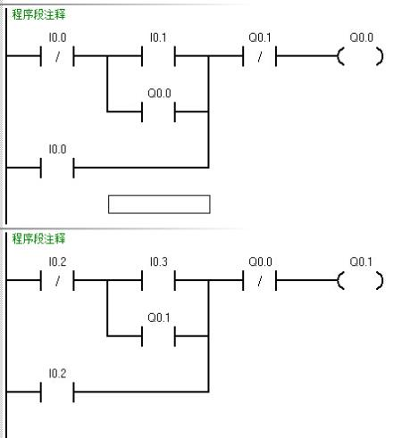
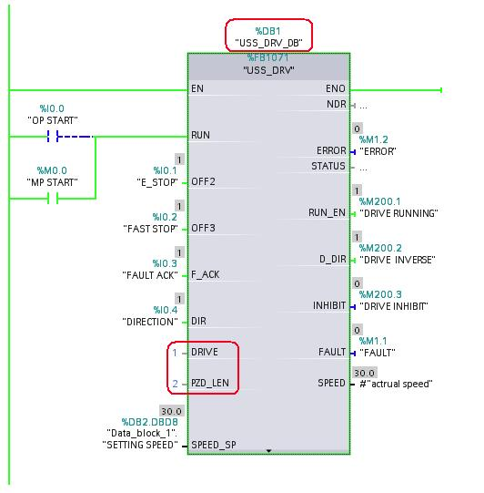
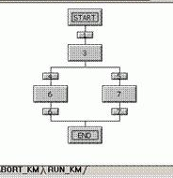
4、控制系统软件配置及编程语言
控制计算机编程语言
在控制系统中先要在工程师站软件上通过组态完成具体应用需要解决的控制方案，编译生成控制器需要执行的运算程序，下装给控制器运行软件，通过控制器运行软件的调度，实现运算程序的执行，经国际电工委员会（IEC）标准化，统一到了IEC 61131-3控制编程语言标准中，包括图形化编程语言和文本化编程语言：
图形化编程语言包括：梯形图（LD）、功能块图(FBD)、顺序功能流程图(SFC)
文本话编程语言包括：指令表（IL）、结构化文本（ST）
17
梯形图
功能块图
顺序功能流程图
Notes:
突出本科生和研究生的比例

Slide 22
5、下位机软件设计规划
下位控制软件的基本规划
将复杂的控制系统细分为多个任务，可以根据过程参数的
相互作用关系，将控制系统划分为多个任务区域
对各任务区域进行描述，提出各参数之间的相互作用关系
确定各个任务区域的安全要求，逐条列出安全条件和安全指标
列出操作员面板需要操作、显示和控制的参数，为上位监控
和下位控制提供参数变量
创建组态编程的图表，为控制系统的组态编程提供指导
18
Notes:
突出本科生和研究生的比例

Slide 23
5、下位机软件设计规划
将过程划分为任务和区域
控制过程包含大量的单个任务，通过在过程内识别相关任务组，
然后将这些组分成更小的任务，这种方法也可以定义最为复杂的过程。
工业混料过程控制流程图以及组和区域的划分方法如图：
将单个功能区域的描述
在过程内描述每个区域和任务时，不仅需要定义每个
区域的操作，还需要定义控制该区域的不同元件
不同元件包括：每个任务的电气、机械和逻辑输入
或输出；单个任务之间的互锁和相互关系
工业混料流程图以及组和区域划分图
19
Notes:
突出本科生和研究生的比例

Slide 24
5、下位机软件设计规划
列出仪表I/O和创建I/O图
仪表I/O图，写完要控制的每个设备的物理描述后，需绘制每个设备或任务区域的输入和输出图
电机I/O图，在工业混料过程的实例中使用两个进料泵和一个搅拌机，每个电机都由其自身的“电机块"控制，该块对所有三个设备都相同
I/O图
建立安全要求
定义安全要求：査找要求硬件电路满足安全要求的设备类型，通过定义这些安全电路可独立于控制计算机进行操作
创建安全电路
描述所要求的操作界面显示和控制
20
创建组态图
Notes:
突出本科生和研究生的比例

Slide 25
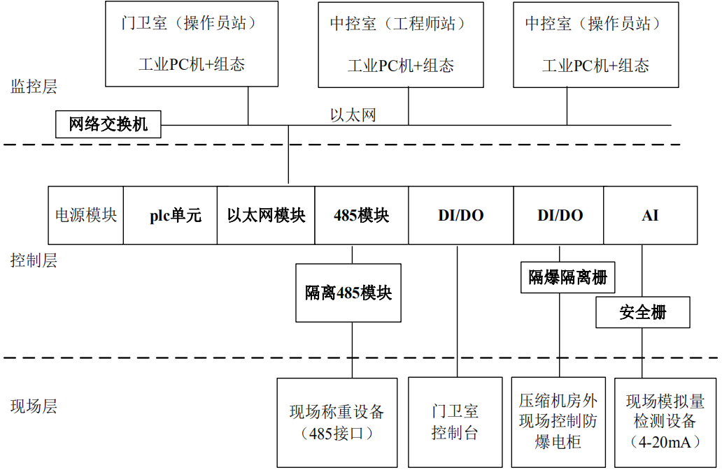
6、控制系统工程设计
基础设计/初步设计
确定控制系统的监控方案
完成控制计算机的初步询价技术规格书及初步询价工作
根据同控制计算机供方商定的初步技术方案，完成控制主机的系统配置图、控制室平面布置图
向有关专业提交初步设计资料，根据PLC、DCS配置和技术要求，向结构、建筑、暖通、 电气、消防、电信等专业提交设计条件
工程设计/施工图设计
控制系统工程设计阶段的工作为对外询价及对报价进行技术评审及相关会议、工程设计、应用软件编程
询价、报价、评审及会议
监控系统层次图示例
22
Notes:
突出本科生和研究生的比例

Slide 26
7、控制系统询价、报价
询价
询价说明书是项目工程设计的重要资料之一（另外比较重要的是：设计说明书、施工说明书）
作用：一是作为选择供货厂（商）的手段；二是严格地确定供 货厂（商）必须提供哪些东西。
根据设计说明书确定的自动化水平（管理、控制、操作，仪表选型）来编写
向有关专业提交初步设计资料，根据PLC配置和技术要求，向结构、建筑、暖通、 电气、消防、电信等专业提交设计条件
完成投标书
报价与比较
报价要求：全面的系统配置图、硬软件清单及功能描述、响应的偏差说明及替代方案、备品备件
商务报价评比：价格水平，交货地点，交货期，付款方式，工厂质量保证期限，卖方报价有效期，业绩，售后服务的支持
购单
22
Notes:
突出本科生和研究生的比例

Slide 27
总结
第七章 7.1 过程控制系统设计规划
1
控制系统设计的基本原则
2
控制系统设计的基本步骤
3
控制系统硬件配置
4
控制系统软件配置及编程语言
5
下位机软件设计规划
6
控制系统工程设计
7
控制系统询价、报价
中国地质大学(武汉) 自动化学院
School of Automation, China University of Geosciences
Notes:
紧凑，25-26页。面向的是专家学者，CCC教育专题论坛
（1）目录索引去掉
（2）加曹老师信息
（3）没有页码

